Slide 1
POJO
“특정 기술에 종속되지 않는 순수한 자바 객체”
Plain Old Java Object, 간단히 POJO는 말 그대로 해석을 하면 오래된 방식의 간단한 자바 오브젝트라는 말로서 Java EE 등의 중량 프레임워크들을 사용하게 되면서 해당 프레임워크에 종속된 "무거운" 객체를 만들게 된 것에 반발해서 사용되게 된 용어이다
“왜 POJO 를 지향해야 하는가?”
스프링 프레임워크 이전에는 원하는 엔터프라이즈 기술이 있다면 그 기술을 직접적으로 사용하는 객체를 설계했습니다. 그리고 이러한 개발 방식이 만연하고 있었습니다. 특정 기술과 환경에 종속되어 의존하게 된 자바 코드는 가독성이 떨어져 유지보수에 어려움이 생겼습니다. 또한, 특정 기술의 클래스를 상속받거나, 직접 의존하게 되어 확장성이 매우 떨어지는 단점이 있었습니다. 이 말은 객체지향의 화신인 자바가 객체지향 설계의 장점들을 잃어버리게 된 것입니다.

Slide 2
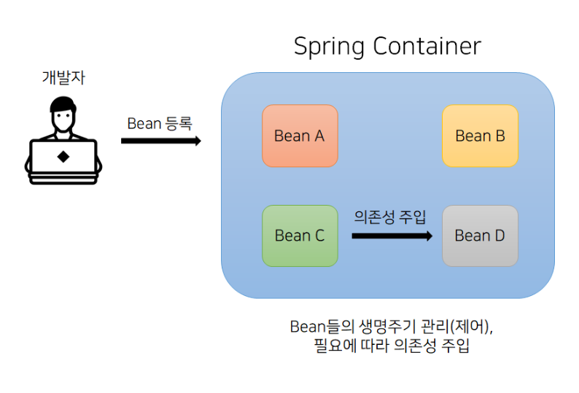
Inversion of Control (IoC, 제어의 역전)
“코드의 흐름을 제어하는 주체가 바뀌는 것”
코드의 흐름을 제어한다는 것은 여러 행위를 포함한다. 오브젝트를 생성하는 것, 오브젝트의 생명주기를 관리하는 것, 메소드를 수행하는 것 등. 그리고 일반적인 프로그램은 이러한 행위를 하나부터 열까지 모두 스스로 수행한다. IoC 를 적용한다는 것은 이러한 흐름 제어를 또다른 제 3자가 수행한다는 것을 의미한다.
일반적인 상황에서는 개발자가 직접 객체를 제어해야 했다. new 연산자를 통해 객체를 생성하고, 객체의 의존성을 맺어주고, 초기화를 해주고 등등...
하지만 Spring 에서는 xml파일 또는 어노테이션 방식으로 스프링 컨테이너에 Bean(객체)를 등록하기만 하면, 스프링 컨테이너에서 Bean의 생명주기(생성 -> 의존성 설정 -> 초기화 -> 소멸)를 전부 관리해준다.
즉, 객체에 대한 제어권이 컨테이너로 역전되기 때문에 제어의 역전이라고 하는 것이다.

Slide 3
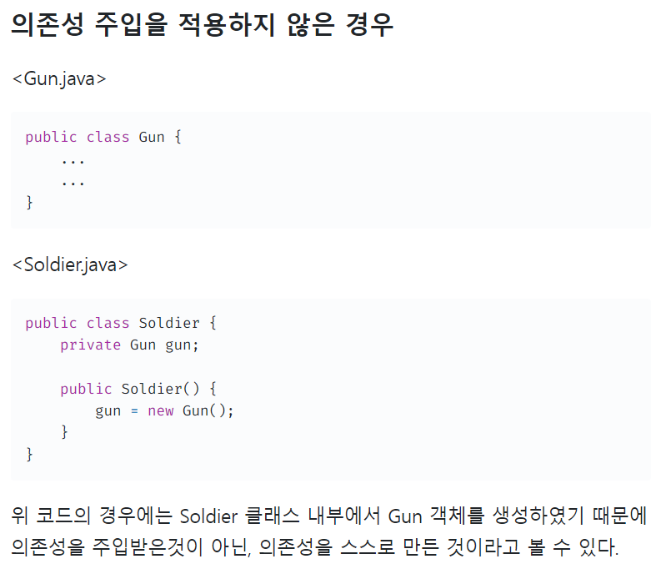
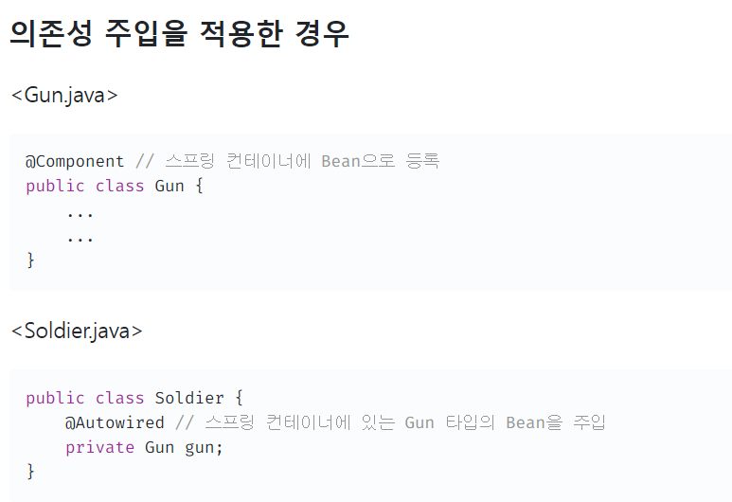
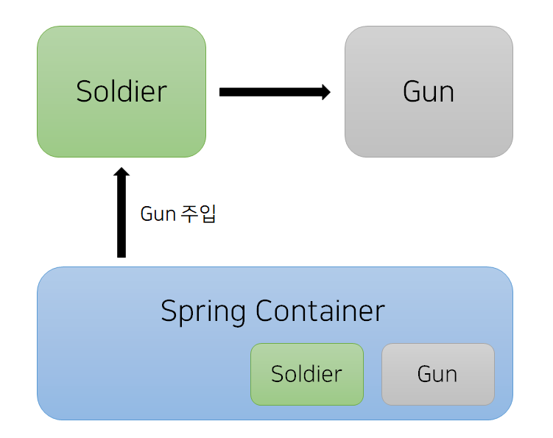
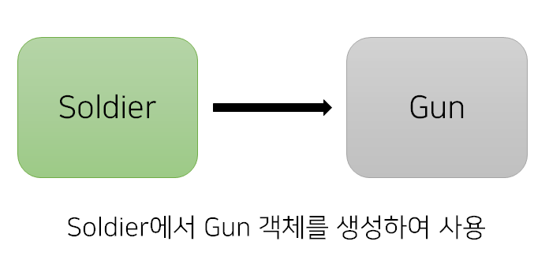
의존성 주입 (Dependency Injection)
“어떤 객체에 스프링 컨테이너가 또 다른 객체와 의존성을 맺어주는 행위”

Slide 4
OOP(Object Oriented Programming, 객체지향 프로그래밍)
“모든 데이터를 현실에 빗대어 객체로 다루는 프로그래밍 기법”
객체지향 언어의 5가지 특징
1 ) 캡슐화 (Encapsulation) : 데이터와 함수를 하나로 묶는다.
데이터의 세부 내용이 객체 은닉된다. 즉, 데이터 변경으로 인한 에러가 줄어들고, 객체들간에 데이터를 자세히 알 필요가 없으므로 코드가 단순해진다.
객체와 함수의 재사용이 쉽다.
2 ) 정보은닉 (Information Hiding) : private으로 선언한 데이터는 자기 자신을 통해서만(setter, getter) 접근 가능하다.
각 객체간의 수정이 다른 객체에 미치는 영향을 최소화 한다.
외부 객체의 직접 접근을 막아 프로젝트 확장 시 오류를 최소화 한다.
3 ) 추상화 (Abstraction) : 불필요한 부분은 생략하고 중요한 것에만 초점을 맞춰 모델로 만든다.
복잡한 모델을 중요한 것 만 추려 추상화 함으로써 시스템 구조를 시각적으로 표현할 수 있다.
완전한 시스템이 구축되지 않더라도 개략적으로 모델을 만들어 테스트 하고 살을 붙여나갈 수 있다.
4 ) 상속성 (Inheritance) : 부모클래스에 정의된 모든 것을 자식 클래스가 물려받는다.
재정의 할 필요가 없어 코드 작성이 간결해진다.
상속으로 인한 최소한의 규칙을 통해 프로젝트의 확장 시 오류를 최소화 한다.
자식클래스에서 새로운 함수를 추가하거나 부모 클래스의 함수를 재정의(Overriding)해 사용할 수 있다.
클래스의 재사용이 쉽다.
5 ) 다형성 (Polymorphism) : 호출하는 객체에 따라 다른 동작을 한다.
하나의 클래스에서 같은 이름의 함수를 여러 개 가질 수 있다(Overloading). 호출하는 객체가 어떤 인풋 파라미터를 사용해 호출하냐에 따라 각자 다른 함수가 호출되게 한다. 즉, 비슷한 기능을 하는 다른 함수를 만들 때 불필요하게 너무 많은 함수명을 만들어 내 가독성이 떨어지는 문제를 해결할 수 있다.

Slide 5
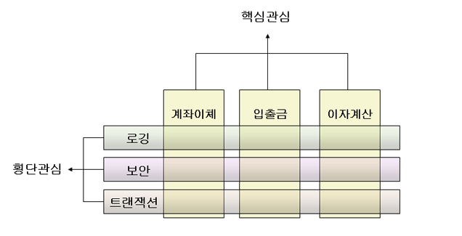
AOP(Aspect Oriented Programming, 관점지향 프로그래밍)
“공통되는 OOP 소스코드를 외부로 빼내 하나의 공통모듈로 만드는 기법”
기존의 단순 OOP에서는 계좌이체, 입출금, 이자계산의 서비스가 각각의 OOP로 프로그래밍 되었고, 각각의 OOP 모두 기능 작동을 위해 로깅, 보안, 트랜잭션을 하는 코드가 구현되어있었다.
그런데 계좌이체, 입출금, 이자계산 비즈니스 모두가 공통적으로 갖는 로직이 있는 것을 알 수 있다. 그렇다면 이것을 각각의 OOP 소스코드에서 제거하고 외부로 빼내 하나의 공통 모듈로 만들 수 있다. 이것이 바로 기존의 OOP에 AOP 관점을 더해 발전시킨 기법이다.

Slide 6
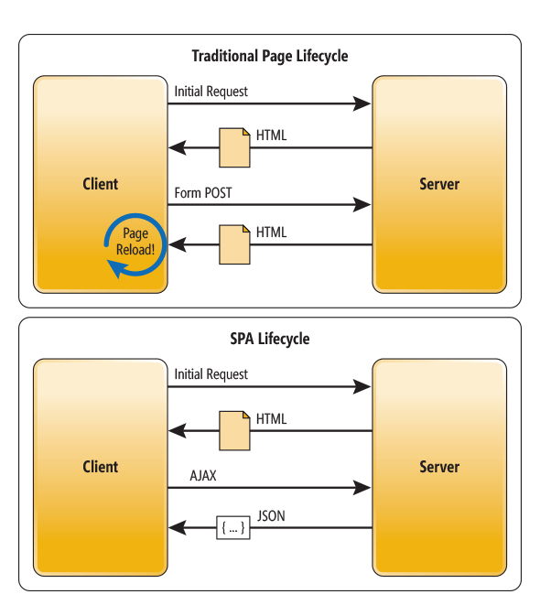
SPA(Single Page Application)는 한 개(Single)의 Page로 구성된 Application이다
VS
MPA(Multiple Page Application)는 여러 개(Single)의 Page로 구성된 Application이다.
SPA | MPA
장점
뛰어난 반응성(유연한 UI) 반응형 다자인으로 인해 모바일 앱이나 데스크탑 앱을 사용하는 느낌을 준다. 페이지상에서 무언가를 클릭 했을시 기다림 없이 즉각적인 반응이 일어난다. | SEO(Search Engine optimization, 검색 엔진 최적화)에 유리 유저가 보는 화면방식이 곧 웹 크롤러(web crawler)가 보는 방식과 같다. 그로 인해 SEO에 대해 좀 더 적합하다.
프론트와 백앤드의 분리 백앤드와 확실히 구분되기에 백앤드부분에 관해서 걱정할 필요가 없으며 서버 사이드 코드를 작성할 필요가 없다. 프론트앤더만으로도 웹사이트 완성할 수 있다. | 넘쳐나는 자료 초보자들이 제작하기에 좋은 환경을 갖고 있다. SPA 보다는 오랜 역사로 인해 튜토리얼, 해결법, 프레임워크등 다양한 자료들을 얻을 수 있다.
트래픽 감소
컴포넌트 재사용
단점
초기 페이지 로딩 시간 최초 로드 시 한 번에 받아오기 때문에 초기 구동 속도가 느림 | 다른 페이지 이동 시 새로고침
SEO(Search Engine optimization, 검색 엔진 최적화) MPA보단 SEO에 대한 노출이 어렵다. 비동기로 렌더링 되는 페이지로 인해 구글봇과 같은 크롤러가 웹페이지의 내용을 크롤링 하기가 어려워진다. | 느린 속도 요청이 들어올 때마다 페이지를 새로 패치해야 하기에 페이지 로딩 시간이 발생한다. 그로인해 속도가 느려진다. 모든 페이지가 로드 될 때 까지 기다려야하기에 유저 친화적이지가 않다.
JavaScript 필수 JavaScript를 알지 못한다면 SPA를 구현할 수 없다. 자바스크립트에 관한 지식이 있어야만 SPA를 만들수 있다. | Fontend와 Backend의 연관이 밀접하다(연결성) 프론트와 백앤드가 확연히 분리되지 않고 서로 엮여 있다. 그로인해 서버쪽 언어와 클라이언트쪽 언어가 모두 필요하다.

Slide 7
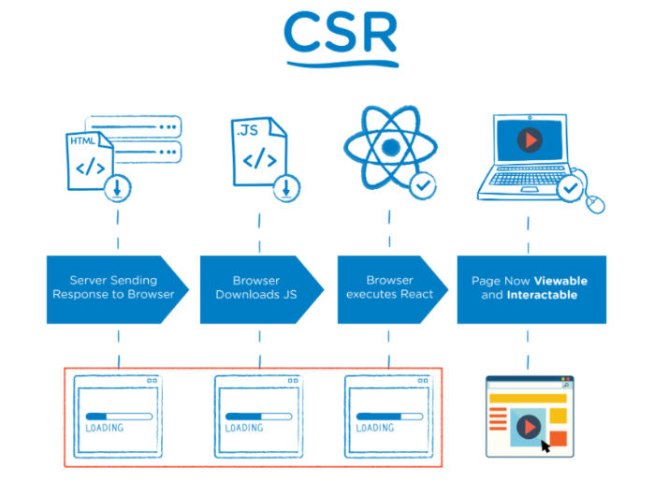
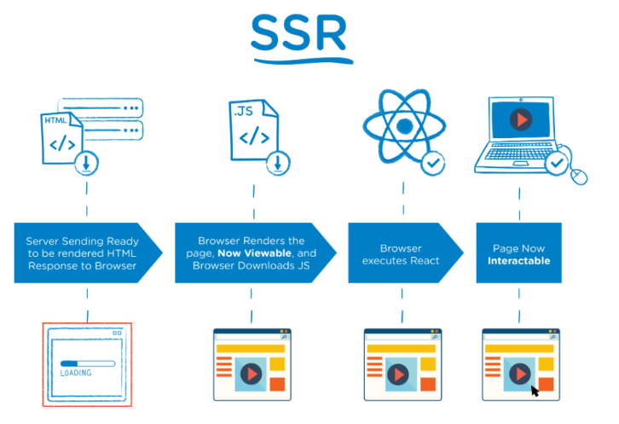
CSR(Clent-Side Rendering)
SSR(Server-Side Rendering)
클라이언트 단에서 렌더링을 하는 방식
서버상에서 렌더링을 마치고 클라이언트는 이것을 받아서 실행
브라우저상에서 HTML, JS 등 렌더링을 위해 필요한 것들을 모두 다운로드하고 렌더링한다. 이후에 필요한 데이터만 서버에 요청해서 JS로 동적으로 처리한다.
전통적인 웹 애플리케이션의 동작 방식이다. CSR과 달리 페이지를 처음 접속할 때만이 아니라 다른 페이지로 이동할 때마다 새로 고침이 일어난다.

Slide 8
CSR(Clent-Side Rendering)
SSR(Server-Side Rendering)
웹페이지를 로딩하는 시간
CSR의 경우 HTML, CSS와 모든 스크립트들을 한 번에 불러온다.
LOSE
WIN
SSR은 필요한 부분의 HTML과 스크립트만 불러오게 된다
나머지 로딩 시간
CSR은 이미 첫 페이지 로딩할 때 나머지 부분을 구성
WIN
LOSE
SSR은 첫 페이지를 로딩한 과정을 정확하게 다시 실행한다.
서버 자원 사용
CSR은 서버에 요청하는 수가 적어 자원소모가 적음
WIN
LOSE
SSR은 매번 서버에 요청을하기때문에 자원을 많이 사용

Slide 9
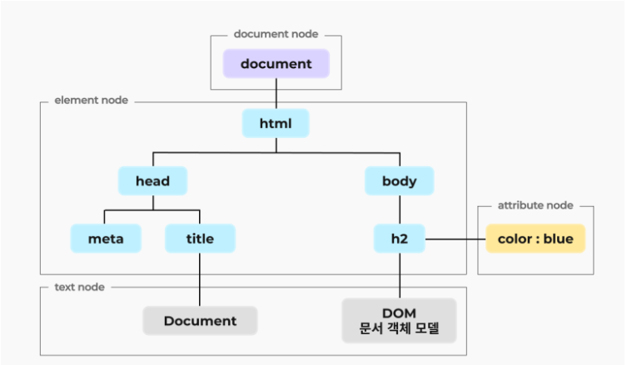
DOM은 정확히 무엇일까?
DOM(Document Object Model)은 웹 페이지에 대한 인터페이스입니다. 기본적으로 여러 프로그램들이 페이지의 콘텐츠 및 구조, 그리고 스타일을 읽고 조작할 수 있도록 API를 제공합니다.
DOM (문서 객체 모델)이란?
문서 객체 모델, 즉 DOM은 웹 페이지(HTML이나 XML 문서)의 콘텐츠 및 구조, 그리고 스타일 요소를 구조화 시켜 표현하여 프로그래밍 언어가 해당 문서에 접근하여 읽고 조작할 수 있도록 API를 제공하는 일종의 인터페이스입니다. 즉 자바스크립트 같은 스크립팅 언어가 쉽게 웹 페이지에 접근하여 조작할 수 있게끔 연결시켜주는 역할을 담당합니다.

Slide 10
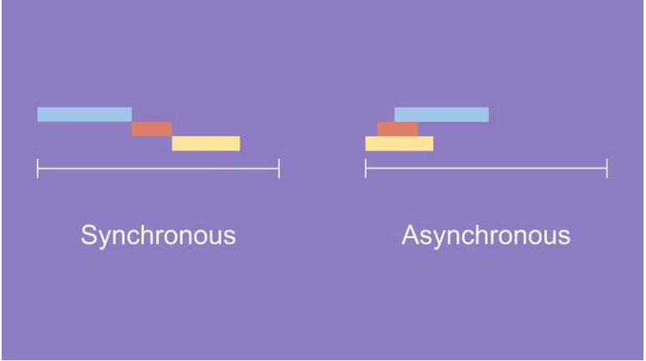
동기(synchronous)
“요청을 하면 시간이 얼마나 걸리던지 요청한 자리에서 결과가 주어져야 한다.”
브라우저를 실행시키는 시간이 약 10분이 소모된다고 가정했을시, 브라우저가 실행되는10분이라는 시간 동안 사용자는 컴퓨터💻의 다른 프로그램들을동작시키지 못하며 브라우저가 켜지는 그 순간만을 계속 기다려야한다는 것입니다. 이 시간이 10분이든 100분이든 관계없이 한 개의 데이터 요청에 대한 서버의 응답이 이루어질 때까지 계속 대기해야만합니다.
비동기(Asynchronous)
“요청한 결과는 동시에 일어나지 않는다.”
서버에게 데이터를 요청한 후 요청에 따른 응답을 계속 기다리지 않아도되며 다른 외부 활동을 수행하여도되고 서버에게 다른 요청사항을 보내도 상관없습니다

Slide 11
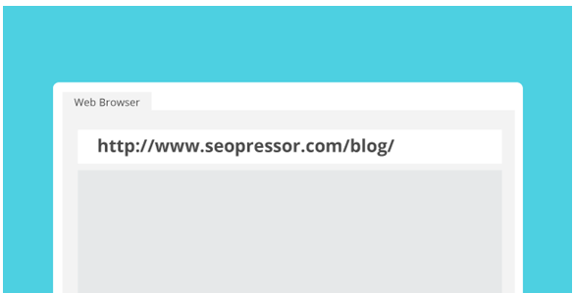
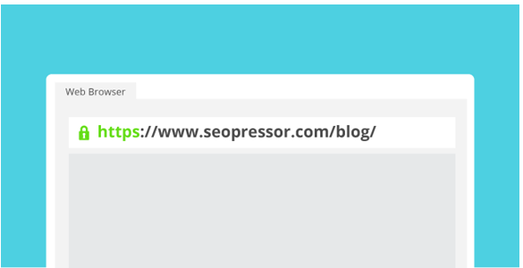
하이퍼 텍스트 전송 프로토콜(Hypertext Transfer Protocol)
서로 다른 시스템들 사이에서 통신을 주고받게 해주는 가장 기초적인 프로토콜웹 서핑을 할 때 서버에서 브라우저로 데이터를 전송해 주는 용도로 가장 많이 사용됩니다. 그리고 인터넷의 초기에 모든 웹사이트에서 기본적으로 사용되었던 프로토콜
하이퍼 텍스트 전송 프로토콜 보안(Hypertext Transfer Protocol Secure)
일반 HTTP 프로토콜의 문제점은 서버에서부터 브라우저로 전송되는 정보가 암호화되지 않는다는 것이었는데요. 이 말은 즉, 데이터가 쉽게 도난당할 수 있다는 것이었습니다. HTTPS 프로토콜은 SSL(보안 소켓 계층)을 사용함으로써 이 문제를 해결했습니다. SSL은 서버와 브라우저 사이에 안전하게 암호화된 연결을 만들 수 있게 도와주고, 서버 브라우저가 민감한 정보를 주고받을 때 이것이 도난당하는 것을 막아줍니다.

Slide 12
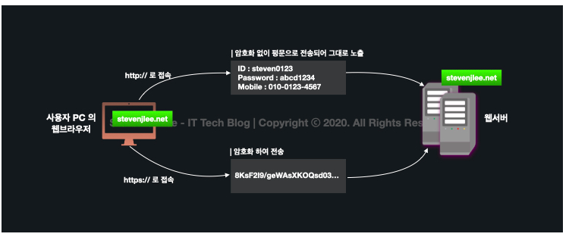
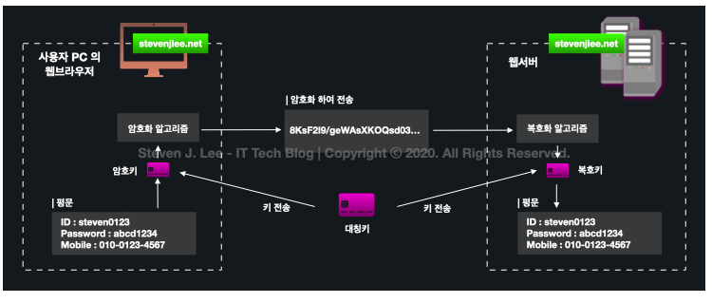
“HTTP vs HTTPS 차이는 바로 SSL 인증서”
사실 HTTPS는 쉽게 말해서 HTTP 프로토콜에 보안 기능을 추가한 것
SSL 인증서는 사용자가 사이트에 제공하는 정보를 암호화하는데, 쉽게 말해서 데이터를 암호로 바꾼다고 생각하면 쉽습니다. 이렇게 전송된 데이터는 중간에서 누군가 훔쳐 낸다고 하더라도 데이터가 암호화되어있기 때문에 해독할 수 없습니다. 그 외에도 HTTPS는 TLS(전송 계층 보안) 프로토콜을 통해서도 보안을 유지합니다. TSL은 데이터 무결성을 제공하기 때문에 데이터가 전송 중에 수정되거나 손상되는 것을 방지하고, 사용자가 자신이 의도하는 웹사이트와 통신하고 있음을 입증하는 인증 기능도 제공하고 있습니다.
HTTP
HTTPS

Slide 13
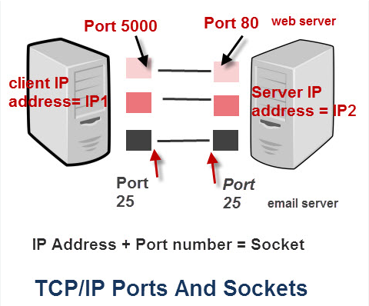
소켓의 정의
소켓은 네트워크 상에서 돌아가는 두 개의 프로그램 간 양방향 통신의 하나의 엔트 포인트입니다. 소켓은 포트 번호에 바인딩되어 TCP 레이어에서 데이터가 전달되야하는 애플리케이션을 식별할 수 있게 합니다.
엔드 포인트란?
여기서 엔드 포인트라 함은 아이피 주소와 포트 번호의 조합을 의미합니다. 모든 TCP 연결은 2개의 앤드 포인트로 유일하게 식별되어질 수 있습니다. 따라서 클라이언트와 서버 간 여러 개의 연결이 맺어질 수 있습니다.

Slide 14
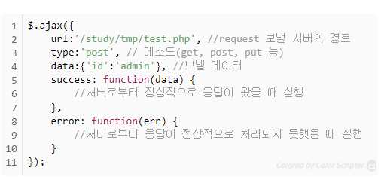
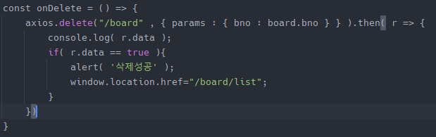
AJAX (Asynchronous Javascript And XML)
Axios
Axios는 브라우저, Node.js를 위한 Promise API를 활용하는 HTTP 비동기 통신 라이브러리이다.
AJAX란, JavaScript의 라이브러리중 하나이며 Asynchronous Javascript And Xml(비동기식 자바스크립트와 xml)의 약자이다. 브라우저가 가지고있는 XMLHttpRequest 객체를 이용해서 전체 페이지를 새로 고치지 않고도 페이지의 일부만을 위한 데이터를 로드하는 기법 이며 JavaScript를 사용한 비동기 통신, 클라이언트와 서버간에 XML 데이터를 주고받는 기술이다.
즉, 쉽게 말하자면 자바스크립트를 통해서 서버에 데이터를 요청하는 것이다.
운영 환경에 따라 브라우저의 XMLHttpRequest 객체 또는 Node.js의 HTTP API 사용
Promise(ES6) API 사용
요청과 응답 데이터의 변형
HTTP 요청 취소 및 요청과 응답을 JSON 형태로 자동 변경

Slide 15
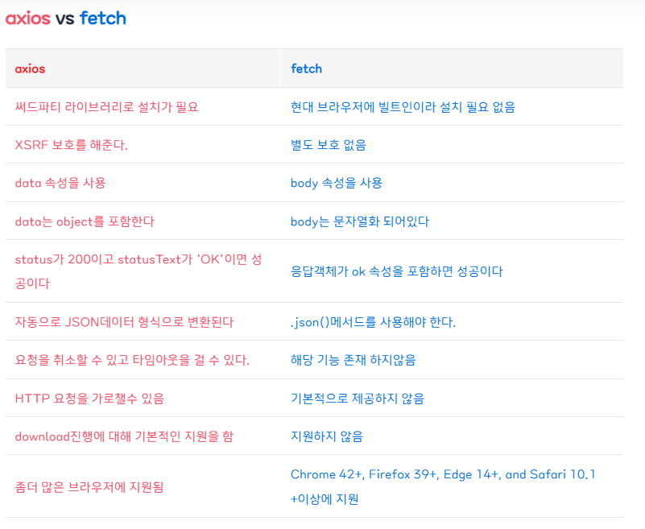
Extra
axios 와 fetch 차이

Slide 16
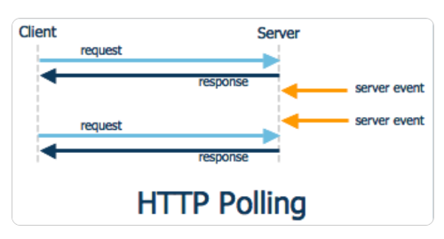
폴링(Polling)
리얼타임 웹을 위한 기법으로 일정한 주기(특정한 시간)를 가지고 서버와 응답을 주고받는 방식이 폴링 방식이다.
ex) 실시간으로 변하는 야구중계 같은 데이터가 있다면 브라우저에서 5초 단위로 서버에 요청을 보내 업데이트하는 방식
만약 정보가 변하지 않으면 리소스를 낭비하고 오버헤드/트래픽이 발생한다.
서버에서 데이터가 오지 않았는데 추가적으로 여러번 요청이 오게 되면 이전 데이터는 쓸모 없는 데이터가 되버린다. setTimeout같은 타이머를 이용해서 일정한 시간 간격으로 XMLHttpRequest를 보내 구현한다.
하지만 이 폴링기법은 두 가지 문제가 있는데, 폴링 주기에 관한 문제로 주기가 짧으면 서버의 성능에 부담이 가고, 죽기가 길면 실시간 성능이 약간 떨어지는 문제가 있다.

Slide 17
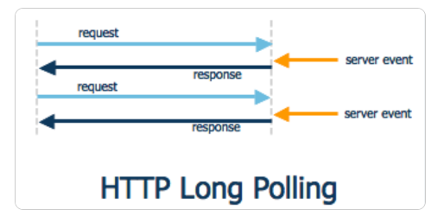
롱폴링(Long Polling)
서버 측에서 접속을 열어두는 시간을 길게하는 방식.
ex) 브라우저가 서버로 요청을 보내면 서버는 요청한 데이터가 변경되었을때만 응답을 보낸다
HTTP 요청 시 서버는 해당 요청을 일정 시간 동안 대기 시킵니다. 만약, 대기 시간 안에 데이터가 업데이트되었다면, 그 즉시 클라이언트에게 응답을 보내고 전달받은 데이터를 처리 후 서버로 재요청을 시작합니다.
“변경된 데이터가 있을때 응답이 이루어지기 때문에 실시간성이 아주 높다”

